Slide 1


UBND QUẬN LONG BIÊN
TRƯỜNG MẦM NON VỆT HƯNG
Làm quen chữ cái
d
đ
b

Slide 2



Ổn định tổ chức:
Cô cùng trẻ hát và vận động bài: “ABC vui từng giờ”

Slide 3


Hoạt động 1:
Làm quen chữ b

Slide 4
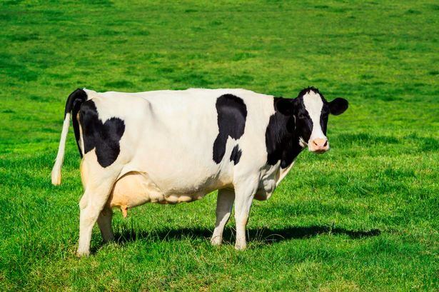
bß s÷a
b

Slide 5

Cùng cô phát âm
b

Slide 6


Cấu tạo chữ

Slide 7

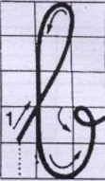
B
b

Slide 8
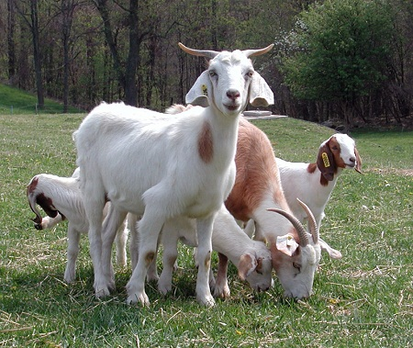
d
con ª

Slide 9

Cùng cô phát âm
d

Slide 10


Cấu tạo chữ

Slide 11

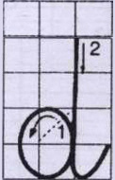
d
d

Slide 12

b
d
So sánh chữ cái

Slide 13
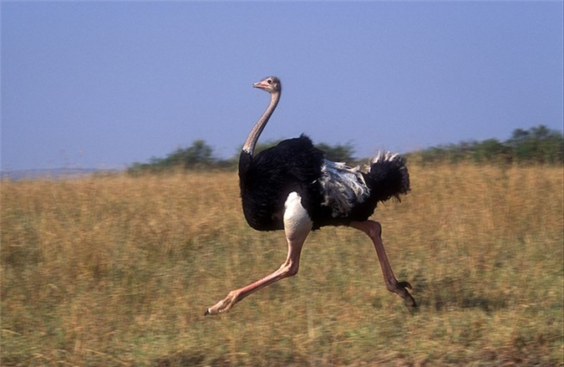
Đ
đ
Đà điểu

Slide 14

Cùng cô phát âm
đ

Slide 15
Cấu tạo chữ

Slide 16
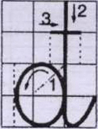
Đ
đ

Slide 17

Trò chơi 1:
Ong tìm chữ

Slide 18





d
d
a
b
d

Slide 19
b
b
o
b
d

Slide 20
đ
đ
d
đ
d

Slide 21

Trò chơi 2:
Ô cửa bí mật

Slide 22



4
7
b
®
d
1
d
2
8
®
b
5
®
3
9
b
6
®

Slide 23

Trò chơi 3:
Điền chữ còn thiếu vào trong từ

Slide 24

câu đối
đ
câu …ối

Slide 25
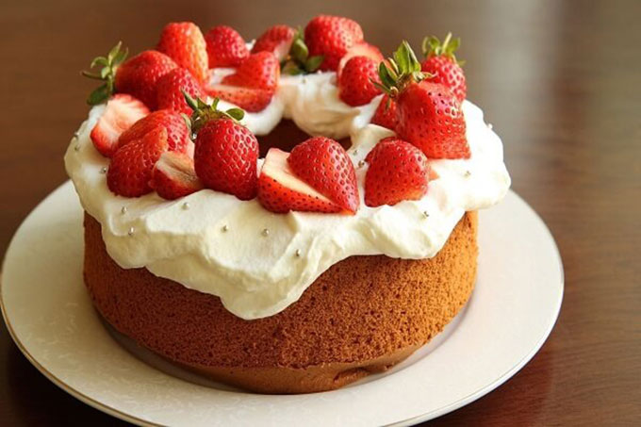
bánh kem
…ánh kem
b

Slide 26
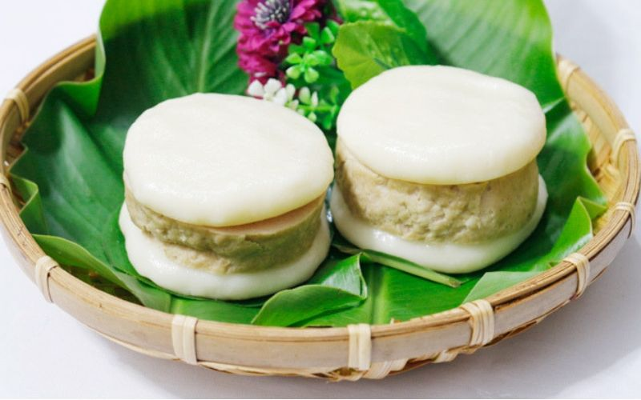
bánh dày
b
d
…ánh …ày

Slide 27
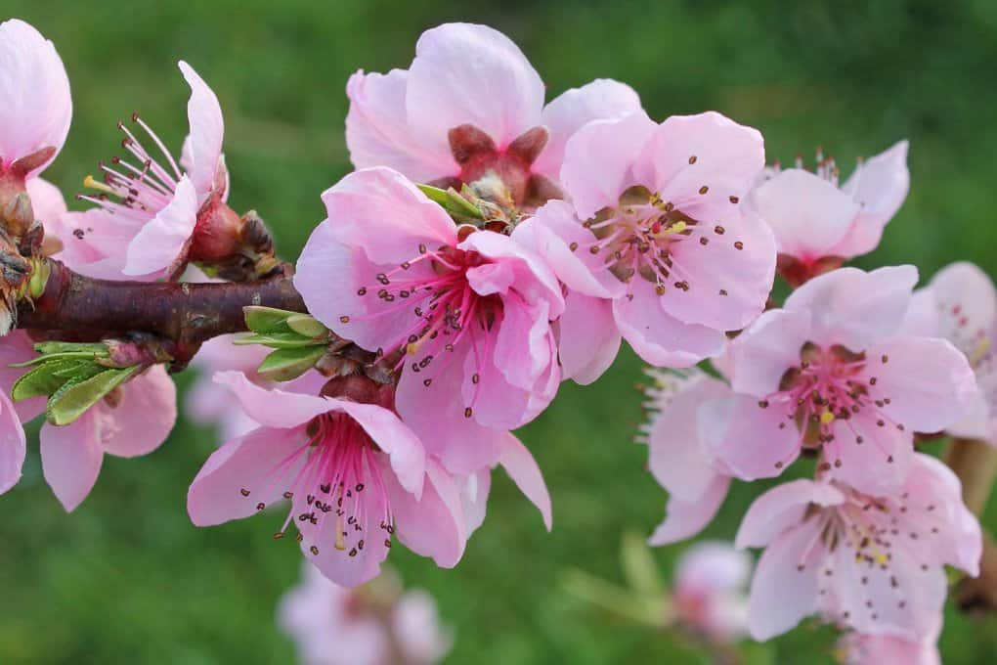
hoa đào
đ
hoa …ào

Slide 28

Trò chơi 4:
Xếp chữ theo quy tắc

Slide 29

Trò chơi
Sắp xếp chữ theo quy tắc
b
d
b
d
b
d
b
d
b

Slide 30
Trò chơi
Sắp xếp chữ theo quy tắc
d
®
d
®
d
®
d
®
d

Slide 31
Trò chơi
Sắp xếp chữ theo quy tắc
b
d
®
b
d
®
b
d
®

Slide 32


Kết thúc

